Slide 1
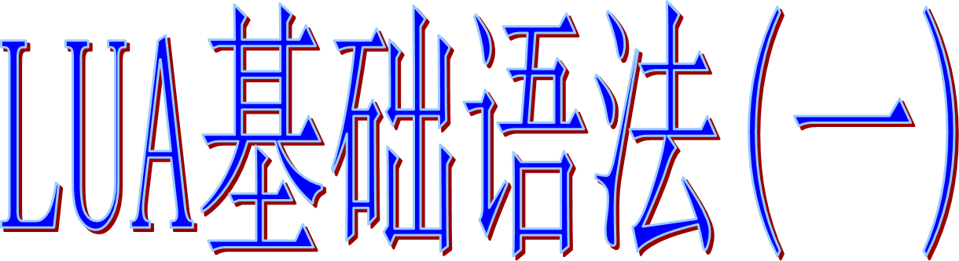

秦皇岛数据产业研究院
Data Industry Research Lab.

Slide 2

目录
注释
标识符
保留字
Chunks（语句）
基本数据类型
表达式

Slide 3
注释
单行注释：连续两个减号“--”表示注释的开
始，直到行末为止。
多行注释：由“--[[” 表示注释开始，并
且一直延续到“--]]”为止。

Slide 4
变量
全局变量：默认情况下，变量总认为是全局的。全局变量不需要声明，给一个变量赋值后即创建了这个全局变量，访问一个没有初始化的全局变量也不会出错，只不过得到的结果是：nil。
局部变量：定义局部变量需要赋初值的时候用“local”说明。
比如：local a,b,c = 1,2,3
局部变量

Slide 5
应该尽可能的使用局部变量，有两个好处:
避免命名冲突
访问局部变量的速度比全局变量更快.

Slide 6
标识符
字母(letter)或者下划线开头的字母、下划线、数字序列。最好不要使用下划线加大写字母的标识符。
注意：Lua大小写敏感。
合法的标识符 非法标识符
HelloWorld and
_983 983
_name hello world

Slide 7
保留字
保留字：Lua语言中一些赋以特定的含义，
用做专门用途的字符串。
以下字符为Lua保留字，不能当做标识符。
and break do else elseif
end false for function if
in local nil not or
repeat return then true until
while

Slide 8
chunks
Chunk是一系列语句（可以理解为把一堆零散的东西放到一个盒子里运行），Lua执行的每一块语句，比如一个文件或者交互模式下的每一行都是一个Chunk。一个Chunk可以是一个语句，也可以是一系列语句的组合，还可以是函数，Chunk可以很大，在Lua中几个MByte的Chunk是很常见的。
每个语句结尾的分号（;）是可选的，但如果同一行有多个语句最好用“；”分开。
a = 1 b = 2 -- ugly
a = 1; b = 2 --beautiful

Slide 9
基本数据类型
Lua是动态类型语言，变量不用类型定义。(类型的检查是在运行时做的)
a=5
print(a)

Slide 10
Lua中定义了8个基本类型：
nil、boolean、number、string、userdata、 function、thread和table

Slide 11
（1 空值 nil
Lua中特殊的类型，它只有一个值：nil
所有没有使用过的变量，都是nil，nil既是值
又是类型。
例：print（a） -- > nil
print（type(a)） -- > nil
一个全局变量没有被赋值以前默认值为nil；给
全局变量赋nil可以删除该变量。

Slide 12
(2 逻辑型 boolean
仅有两个有效值true和false，在控制结构的条件中除了false和nil为假，其他值都为真。所以Lua认为0和空串都是真。
例： flag = true
if (flag) then
print("OK")
end

Slide 13
(3 数值 number
数值，在Lua中数值相当于C语言的double，它可以代替整数，浮点数。

Slide 14
(4 字符串 string
指字符的序列，string既可以用单引号也可以用双引号表示。
例： a = “a little boy”
b = “小朋友”
c = “10”
注意：Lua中字符串是不可以修改的，你可以创建一个新的变量存放你要的字符串。

Slide 15
运行时，Lua会自动在string和numbers之间自动进行类型转换，当一个字符串使用算术操作符时，string就会被转成数字。
例： print("10" + 1) --> 11
print("10 + 1") --> 10 + 1
print("hello" + 1) -- > ERROR (cannot convert "hello")
当Lua期望一个string而碰到数字时，会将数字转成string。例：print(10 .. 20) --> 1020

Slide 16
(5 函数 function
function本身也是一种变量，可以作为函数参数使用，还可以作为返回值使用。
function func_name (arguments-list)
statements-list;
end;
Lua语言的一大特色。（下面章节详细讨论）

Slide 17
(6 Userdata和 （7 thread
userdata专门和Lua的宿主机打交道。
thread 线程类型

Slide 18
(8 表结构 table
表类型，功能很强大。

Slide 19
运算符
Lua支持如下运算符：
算数运算符：二元运算符：+ - * / ^ %(加减乘除幂余) 一元运算符：- (负值)
关系运算符： < > <= >= == ~=
逻辑运算符：and or not
连接运算符：.. 两个点

Slide 20
算数运算符
二元运算符：+ - * / ^ %(加减乘除幂余)
一元运算符：- (负值)
这些运算符的操作数都是实数。
例：count.lua

Slide 21
关系运算符
< > <= >= == ~=
这些操作符返回结果为false或者true；
==和~=比较两个值，如果两个值类型不同，Lua认为两者不同；”0” == 0 --> false
nil只和自己相等。
Lua比较数字按传统的数字大小进行，比较字符串按字母的顺序进行，但是字母顺序依赖于本地环境。
如：compare.lua

Slide 22
逻辑运算符
and （与） or（或） not（非）
逻辑运算符认为false和nil是假（false），其他为真，0也是true.
and和or的运算结果不是true和false，而是和它的两个操作数相关。
a and b -- 如果a为false，则返回a，否则返回b
a or b -- 如果a为true，则返回a，否则返回b
例：logic.lua

Slide 23
连接运算符
..
字符串连接，如果操作数为数字，Lua将数字转成字符串。
连接符两边必须要有空格
如：
print("Hello " .. "World") -->Hello World
print(0 .. 1) --> 01

Slide 24
优先级
^
not - (unary)
* /
+ -
..
< > <= >= ~= ==
and
or

Slide 25
Thank You !
秦皇岛数据产业研究院
www.datarl.com

